Slide 1
暑期实习工作总结
信管131
商兆枫
王丹丹

Slide 2
1
实习概况
目录
2
问题与发现
3
收获与感悟

Slide 3
PART ONE
项目概况

Slide 4
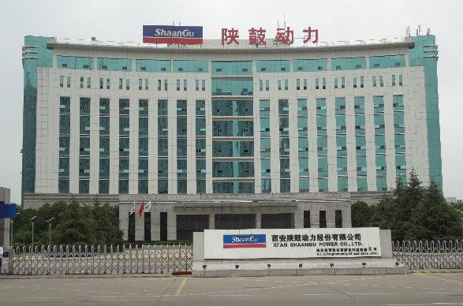
01
陕股动力股份有限公司
西安陕鼓动力股份有限公司是中国以设计制造透平机械为核心的集团企业。
主要产品：
西安陕鼓动力股份有限公司主要产品有轴流压缩机、能量回收透平 装置（TRT）、离心压缩机、离心鼓风机、通风机共五大类80个系列近2000个品种规格,主要应用于空分、冶金、石化、电力、城建、环保等十几个国民经济的支柱产业领域。

Slide 5
02
陕股动力E-hr的升级
E-hr
电子人力资源管理
是基于先进的软件系统和高速、大容量的硬件基础上的新型人力资源管理模式。
目的
在原有系统NC57的基础之上，升级到NC633，主要负责人力资源模块。
项目进度
调研工作结束，进入到整理调研报告，编写需求方案阶段。

Slide 6
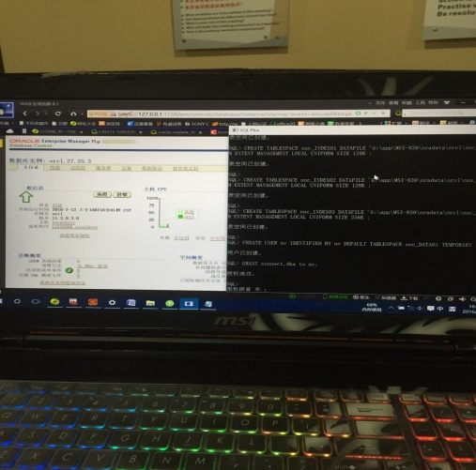
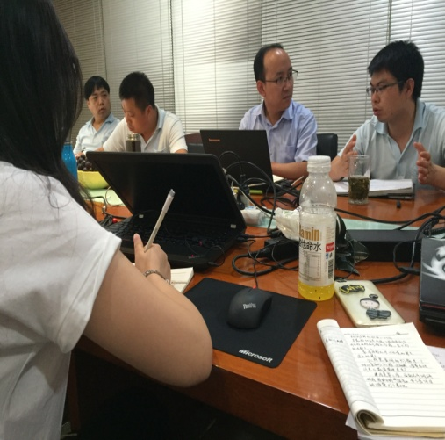
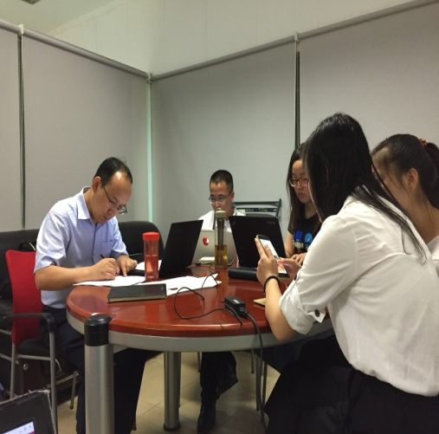
03
具体工作安排
第一周
第二周
第三周
搭建环境
了解产品
熟悉软件相应操作
问题分析
需求分析
召开项目启动大会
系统调研
系统升级
NC57与NC633对接

Slide 7
PART TWO
问题与发现

Slide 8

01
ADD YOUR TETLE HERE
安装oracle数据库时出现Oracle Net Configuration Assistant 失败
进入软件时出现“cannot open HKEY_LOCAL_MACHINE\Software\JavaSoft\Prefs at root 0x80000002”错误
进入软件时出现“The Network Adapter could not establish the connection”错误

Slide 9
PART THREE
收获与感悟

Slide 10

感悟
学会沟通
单位不比学校，并非都是同龄人，因此在与长辈对话时应该注意自己的态度与语气。
尊重隐私
在单位应该知道什么事情该问，什么事情不该问，同事不比老师，有问必答，因此要尊重他人隐私。
自我学习
没有人会手把手教你如何去做，因为每个人都有自己的工作，唯有靠自己的不断学习。

Slide 11
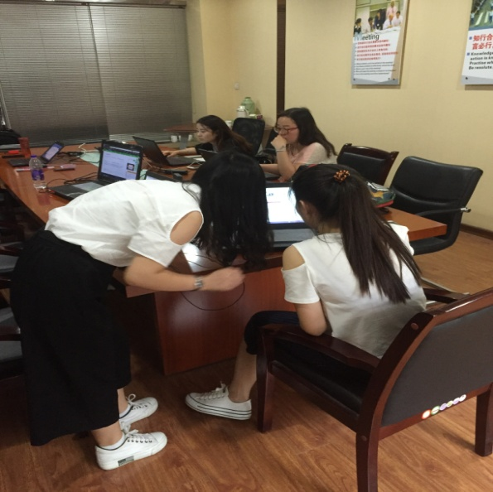
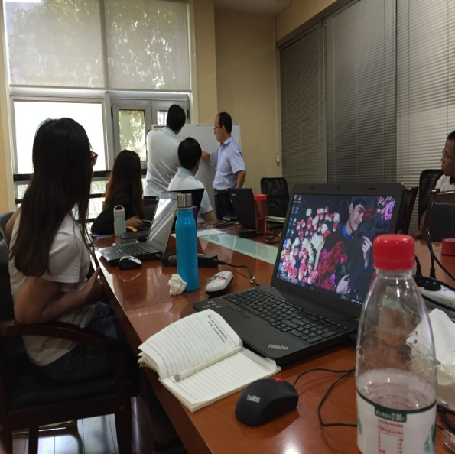
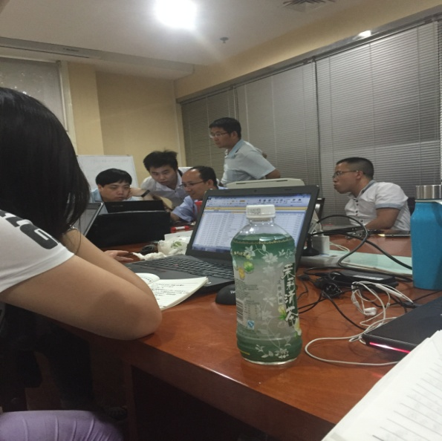
收获
倾听
换位思考
语言技巧
在项目的调研过程中，要快速从从客户的语言中提取出有用的信息，理解他们的需求，才能掌握核心，做出最佳的需求方案。
站在客户的角度去思考，在系统使用的过程中，客户不懂需要问我们的地方，我们必须事先尽可能的想到，以及知道怎样解决。只有这样，在后续系统上线之后，我们才能从容的应对客户的各种问题，提高自己的专业技能。
端正说话态度，保持适当的语速，能够让对方清楚的听到你所说的内容。思路清晰，突出自己的重点，不卑不亢的表达出自己的观点。

Slide 12
汇报结束
非常感谢！

